Slide 1

Основные сведения о мультимедиа
к.п.н., доцент Суханова Н.Т.

Slide 2

Понятие мультимедиа
Мультимедиа - это взаимодействие визуальных и аудиоэффектов под управлением интерактивного программного обеспечения.
Мультимедиа - комбинация текста, графических изображений, звука, анимации и видео – элементов.

Slide 3
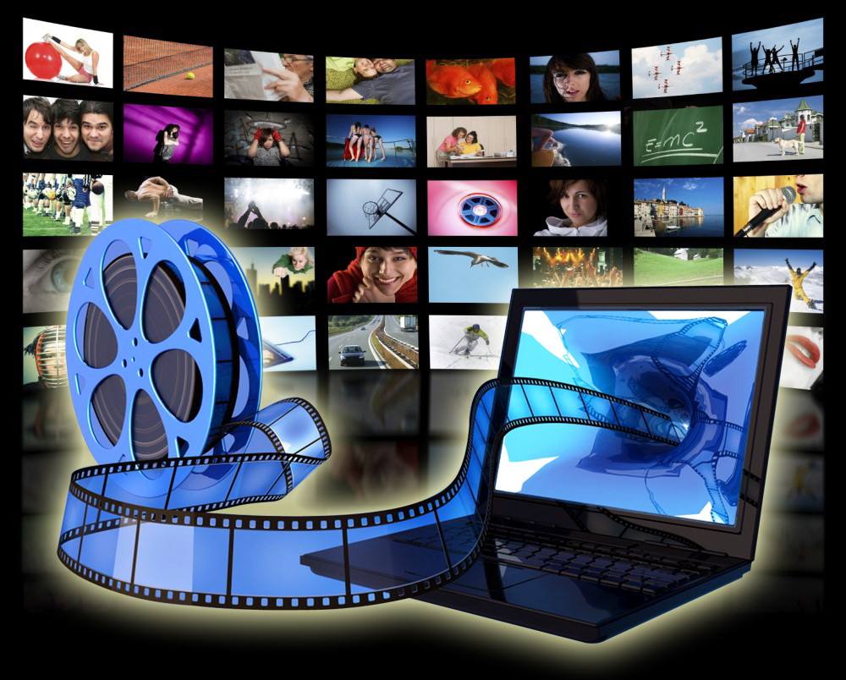
Мультимедиа (множественные среды, анг.) − это взаимодействие визуальной и звуковой информации под управлением интерактивного программного обеспечения с использованием современных технических и программных средств, они объединяют текст, звук, графику, фото, видео в одном цифровом представлении.

Slide 4
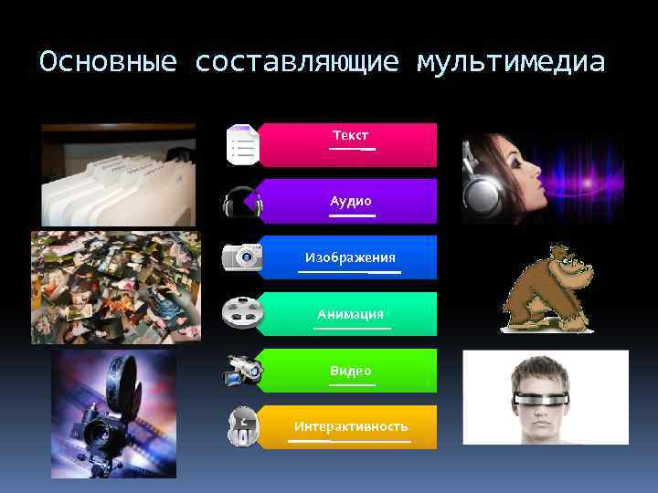

Slide 5
Рисунки, звук, видеоизображения, фотографии, речь
Мультимедиа системы
Продукт
Средства
Аппаратные
Программные
Мультимедиа
Технологии
Информационные процессы
Информация
Текст
Графика
Видео
Звук

Slide 6
Основными характерными особенностями этих технологий являются:
• объединение многокомпонентной информационной среды (текста, звука, графики, фото, видео) в однородном цифровом представлении;
• обеспечение надежного и долговечного хранения больших объемов информации;
• простота переработки информации (от рутинных до творческих операций).

Slide 7
История термина мультимедиа
В 1965 году термин «мультимедиа» был использован для описания Exploding Plastic Inevitable – шоу, совместившего в себе живую рок-музыку, кино, экспериментальные световые эффекты и нетрадиционное искусство.
В конце 1970-х годов этот термин обозначал презентации, составленные из изображений, получаемых от нескольких проекторов, синхронизированных со звуковой дорожкой.
В 1990-х этот термин приобрел современное нам значение.

Slide 8
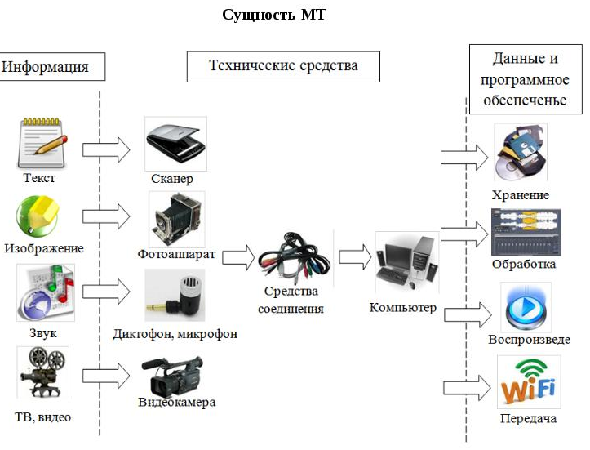

Slide 9
Многокомпонентную мультимедиа-среду целесообразно разделить на три группы: аудиоряд, видеоряд, текстовая информация.
Аудиоряд может включать речь, музыку, эффекты (звуки типа шума, грома, скрипа и т.д., объединяемые обозначением WAVE (волна)).
Звук ̶ одноголосая и многоголосая музыка, вплоть до оркестра, звуковые эффекты (MIDI (Musical Instrument Digitale Interface)).
Главная проблема при использовании этой группы мультисреды – информационная емкость. Решение проблемы – использование методов компресси.

Slide 10
Видеоряд по сравнению с аудиорядом характеризуется большим числом элементов.
Выделяют статический и динамический видеоряды.
Статический видеоряд включает графику (рисунки, интерьеры, поверхности, символы в графическом режиме) и фото (фотографии и сканированные изображения).
Динамический видеоряд представляет собой последовательность статических элементов (кадров).

Slide 11
Можно выделить три типовых группы динамического видео ряда:
обычное видео (life video) – последовательность фотографий (около 24 кадров в секунду);
квазивидео – разреженная последовательность фотографий (6–12 кадров в секунду);
анимация – последовательность рисованных изображений.

Slide 12
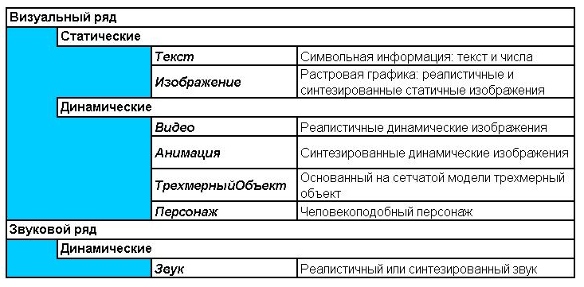
Компоненты мультимедиа систем

Slide 13
Первая проблема при реализации видеорядов – разрешающая способность экрана и число цветов.
Выделяют три направления:
стандарт VGA дает разрешение 640 х 480 пикселей (точек) на экране при 16 цветах или 320 х 200 пикселей при 256 цветах;
стандарт SVGA (видеопамять 512 кбайт, 8 бит/пиксель) дает разрешение 640 х 480 пикселей при 256 цветах;
24-битные видеоадаптеры (видеопамять 2 Мбайт, 24 бит/пиксель) позволяют использовать 16 млн. цветов.

Slide 14
Вторая проблема – объем памяти.
Для статических изображений один полный экран требует следующие объемы памяти:
в режиме 640 х 480, 16 цветов – 150 кбайт;
в режиме 320 х 200, 256 цветов – 62,5 кбайт;
в режиме 640 х 480, 256 цветов – 300 кбайт.
Такие значительные объемы при реализации аудио и видеорядов определяет высокие требования к носителю информации, видеопамяти и скорости передачи.

Slide 15
С точки зрения технических средств на рынке представлены как полностью укомплектованные мультимедиа-компьютеры, так и отдельные комплектующие и подсистемы (Multimedia Upgrade Kit) включающие в себя звуковые карты, приводы компакт-дисков, джойстики, микрофоны, акустические системы.

Slide 16
Структурные компоненты мультимедиа
1. Текст
Текст – это упорядоченный набор предложений, предназначенный для того, чтобы выразить некий смысл.
Особой разновидностью текстовых данных следует считать т.н. гипертекст.
Обычно гипертекст представляется набором текстов, содержащих узлы перехода от одного текста к какому-либо другому, позволяющие избирать читаемые сведения или последовательность чтения.
Существуют стилистические, жанровые и тематические классификации текста.

Slide 17
2. Аудио
Аудио (от лат. audio – «слышу») – общий термин, относящийся к звуковым технологиям.
Как правило, под термином аудио понимают звук, записанный на звуковом носителе, а также запись и воспроизведение звука, звукозаписывающая и звуковоспроизводящая аппаратура.
Аудиальный компонент мультимедийной информации предназначен для передачи звуковых данных.

Slide 18
По содержанию аудиальный компонент мультимедиа обычно классифицируется на музыкальный и речевой звук.
Музыкальный звук обладает следующими характеристиками:
определенной высотой (обычно от 16 до 4500Гц);
тембром, который определяется присутствием в звуке обертонов и зависит от источника звука;
громкостью, которая не может превышать болевого порога;
длительностью.

Slide 19
Среди звуковых носителей информации выделяют аналоговые и цифровые носители.
Для целей мультимедиа-технологий наибольшее значение имеют цифровые носители, причем преимущественно это аудио-файлы.
В классификации форматов аудио-файлов выделяют форматы без потерь и форматы с потерями.

Slide 20
Примеры несжатых форматов:
RAW – сырые замеры без какого-либо заголовка или синхронизации.
WAV (Waveform audio format) –распространенная форма представления звуковых данных небольшой продолжительности.
CDDA – стандарт для аудио-CD. Первая редакция стандарта издана в июне 1980 года компаниями Philips и Sony, затем была доработана организацией Digital Audio Disc Committee.

Slide 21
Примеры сжатых форматов:
WMA (Windows Media Audio 9 Lossless) – лицензируемый формат аудио-файлов, разработанный компанией Microsoft для хранения и трансляции. В рамках формата есть возможность кодирования звука как с потерей, так и без потери качества.
FLAC (Free Audio Lossles Audio Codec) – популярный формат для сжатия аудиоданных. Поддерживается многими аудио-приложениями, а также устройствами воспроизведения звука.

Slide 22
Аудиоформаты с потерями ориентированы в первую очередь на компактное хранение звуковых данных: при этом идеально точное воспроизведение записанного звука не гарантируется.
Примеры таких форматов:
MP3 – лицензируемый формат файла для хранения аудиоинформации;
Vorbis – свободный формат сжатия звука с потерями;
AAC (Advanced Audio Coding) – формат аудио-файла с меньшей потерей качества при кодировании, чем MP3 при одинаковых размерах. Имеет большие возможности (количество каналов, частоты дискретизации) по сравнению с mp3 и дающий несколько лучшее звучание, при том же размере файла.
WMA - более высокие характеристики сжатия чем MP3 .

Slide 23
3. Компьютерная графика
Данное направление мультимедийных технологий предназначено для передачи пользователю визуальных изображений.
По способам построения изображений компьютерную графику можно разделить на двумерную и трехмерную графику.

Slide 24
Известны следующие виды двумерной графики:
Растровая графика. Эта разновидность двумерной графики всегда оперирует двумерным массивом (матрицей) пикселов.
Векторная графика. Представляет изображение как набор примитивов, в качестве которых обычно выбираются точки, прямые, окружности, прямоугольники, а также сплайны некоторого порядка.
Фрактальная графика. Фракталом в общем смысле называется объект, отдельные элементы которого наследуют свойства родительских структур.

Slide 25
Трехмерная компьютерная графика (3D) оперирует с объектами в трехмерном пространстве.
Обычно результаты визуализации трехмерной графики представляют собой плоскую картинку, проекцию.
В трехмерной графике все объекты обычно представляются как набор поверхностей или частиц.
Минимальную поверхность называют полигоном. В качестве полигона чаще всего выбирают треугольники.

Slide 26
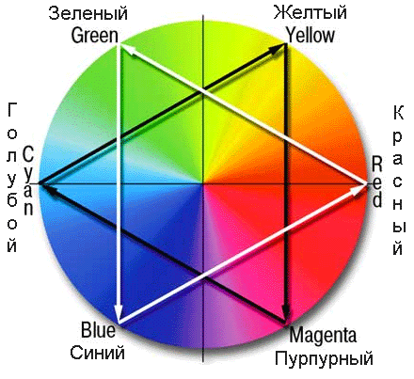
Цветовые модели в компьютерной графике
Для передачи и хранения цвета в компьютерной графике используются различные формы его представления.
В общем случае цвет представляет собой набор чисел, координат в некоторой цветовой системе.
Способ разделения цвета на составляющие компоненты называется Цветовой моделью.
В компьютерной графике применяются три цветовые модели: RGB, CMYK и HSB.

Slide 27


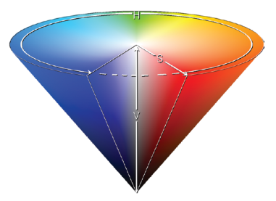
Модели цветопередачи:
• RGB (Red, Green, Blue – красный, зеленый,
синий) – аддитивная цветовая модель: цвета
получаются в результате суммирования трех цветов.
• CMYK (Cyan, Magenta, Yellow, black – голубой, пурпурный, желтый, черный) – субтрактивная схема формирования цвета, каждый из них поглощает (вычитает)
определенные цвета из белого света, падающего
на печатаемую палитру. Используется обычно
в полиграфии для стандартной триадной печати.
• HSV (Hue, Saturation, Value – тон, насыщенность, значение) – цветовая модель, в которой координатами являются цветовой тон, насыщенность и значением (яркостью) цвета. Данная модель является нелинейным преобразованием модели RGB.

Slide 28
4. Видео
Видео (от лат. video – «смотрю», «вижу») – под этим термином понимают широкий спектр технологий записи, обработки, передачи, хранения и воспроизведения визуального и аудиовизуального материала на мониторах.
Наиболее важные характеристики видеосигнала – это количество кадров в секунду (частота кадров), развертка, разрешение экрана, соотношение сторон, цветовое разрешение (глубина цвета), ширина видеопотока (битрейт), качество изображения.

Slide 29
Количество кадров в секунду (частота) – это число неподвижных изображений, сменяющих друг друга при показе 1 секунды видеоматериала и создающих эффект движения на экране.
Чем больше частота кадров, тем более плавным и естественным будет казаться движение.
Развертка видеоматериала может быть прогрессивной (построчной) или чересстрочной (интерлейсинг).

Slide 30
При прогрессивной развертке все горизонтальные линии (строки) изображения отображаются одновременно, при чересстрочной – показываются попеременно четные и нечетные строки.
Чересстрочная развертка была изобретена для показа изображения на кинескопах и используется сейчас для передачи видео по «узким» каналам, не позволяющим передавать изображение во всем качестве.

Slide 31
Любой видеосигнал характеризуется вертикальным и горизонтальным разрешением, измеряемым в пикселах.
Соотношение ширины и высоты кадра – важнейший параметр в любом видеоматериале.
Количество цветов и цветовое разрешение видеосигнала описывается цветовыми моделями.
В компьютерной технике применяется в основном RGB и HSV.

Slide 32
Ширина видеопотока или битрейт (частота битов) – это количество обрабатываемых бит видеоинформации за секунду времени.
Чем выше ширина видеопотока, тем в общем лучше качество видео.
Например:
для формата VideoCD битрейт составляет: всего примерно 1 Мбит/с;
для DVD –около 5 Мбит/с;
для формата HDTV –около 10 Мбит/с.

Slide 33
Из современных стандартов цифрового кодирования и сжатия видеоматериалов можно выделить следующие:
MPEG-2 – группа стандартов цифрового кодирования видео и аудио сигналов. MPEG-2 в основном используется для кодирования видео и аудио при вещании, включая спутниковое вещание и кабельное телевидение.
MPEG-4 –международный стандарт сжатия цифрового видео и аудио. Используется для вещания (потоковое видео), записи дисков с фильмами, видеотелефонии и широковещания.
Ogg Theora – видеокодек, разработан Фондом Xiph.Org
Полностью открытый, свободный в лицензионном отношении мультимедиа-формат.

Slide 34
Мультимедиа и мультимедийные приложения
Мультимедийные технологии ̶ это совокупность современных цифровых средств аудио-, теле-, визуальных и виртуальных коммуникаций, которые позволяют вводить, сохранять, перерабатывать и воспроизводить текстовую, аудиовизуальную, графическую, трёхмерную и иную информацию.
Связывание элементов мультимедиа в единый проект выполняется с помощью программных средств.

Slide 35
Мультимедиа может быть разделена на линейную (без обратной связи) и интерактивную среду.
Примером линейного способа представления может являться кино. Человек, просматривающий данный документ никаким образом не может повлиять на его вывод.
Интерактивный (нелинейный) способ представления информации позволяет человеку, программам, сети участвовать в выводе информации, взаимодействуя каким-либо образом со средством отображения мультимедийных данных. Участие в данном процессе двух и более сторон называется «интерактивностью».

Slide 36
К разновидностям мультимедиа относятся: - линейное мультимедиа; - нелинейное (интерактивное) мультимедиа; - гипермедиа; - реальное видео.

Slide 37
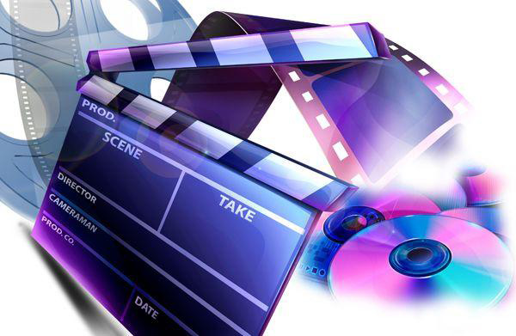
К разновидностям мультимедиа относятся:
Линейное мультимедиа ̶ простейшая форма представления множества элементов мультимедиа, когда пользователь может выполнять только пассивный просмотр элементов мультимедиа, а последовательность просмотра элементов мультимедиа определяется сценарием.

Slide 38

Нелинейное (интерактивное) мультимедиа ̶ форма представления множества элементов мультимедиа, в которой пользователю предоставлена возможность выбора и управления элементами в режиме диалога. Примером являются компьютерные игры.

Slide 39
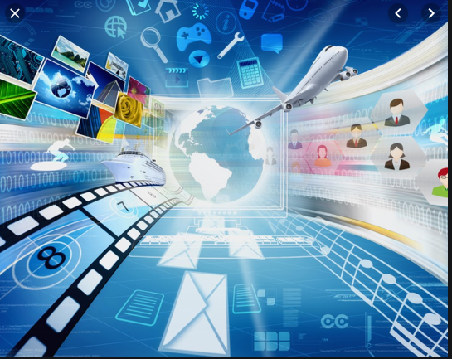
Гипермедиа ̶ интерактивное мультимедиа, в котором пользователю предоставляется структура связанных элементов мультимедиа, которые он может последовательно выбирать.
Всемирная Паутина — классический пример гипермедиа, где интерактивные единицы соседствуют с мультимедийными.

Slide 40
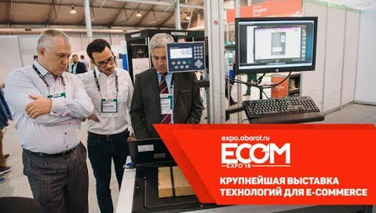
Реальное видео ̶ форма мультимедиа, моментально транслирующая поток данных с одного устройства на другое, предоставляющая пользователю просматривать видео и звуковое сопровождение в режиме реального времени.

Slide 41
Достоинства мультимедиа
возможность хранения большого объема разнообразной информации на одном носителе;
возможность увеличения (детализации) на экране изображения или его наиболее интересных фрагментов при сохранении качества изображения, что особенно важно для презентации произведений искусства и уникальных исторических документов;

Slide 42
Достоинства мультимедиа
возможность сравнения изображения и обработки его разнообразными программными средствами с научно- исследовательскими или познавательными целями;
возможность выделения в сопровождающем изображение текстовом или другом визуальном материале «горячих слов (областей)», по которым осуществляется немедленное получение справочной или любой другой пояснительной (в том числе визуальной) информации (технологии гипертекста и гипермедиа);

Slide 43
Достоинства мультимедиа
возможность осуществления непрерывного музыкального или любого другого аудиосопровождения, соответствующего статичному или динамичному визуальному ряду;
возможность использования видеофрагментов из фильмов, видеозаписей и т.д., функции «стоп-кадра», покадрового «пролистывания» видеозаписи;

Slide 44
Достоинства мультимедиа
возможность включения в содержание диска баз данных, методик обработки образов, анимации (например, сопровождение рассказа о композиции картины графической анимационной демонстрацией геометрических построений ее композиции) и т.д.;
возможность подключения к глобальной сети Internet;

Slide 45
Достоинства мультимедиа
возможность работы с различными приложениями (текстовыми, графическими и звуковыми редакторами, картографической информацией);
возможность создания собственных "галерей" (выборок) из представляемой в продукте информации (режим "карман" или "мои пометки");

Slide 46
Достоинства мультимедиа
возможность автоматического просмотра всего содержания продукта («слайд-шоу») или создания анимированного и озвученного «путеводителя-гида» по продукту («говорящей и показывающей инструкции пользователя»); включение в состав продукта игровых компонентов с информационными составляющими;
возможность «свободной» навигации по информации и выхода в основное меню (укрупненное содержание), на полное оглавление или вовсе из программы в любой точке продукта.

Slide 47
Основные направления использования мультимедиа-технологий:
электронные издания для целей образования и др.;
в телекоммуникациях со спектром возможных применений от просмотра заказной телепередачи и выбора нужной книги до участия в мультимедиа-конференциях. Такие разработки получили название Information Highway;
мультимедийные информационные системы (мультимедиа-киоски), выдающие по запросу пользователя наглядную информацию.

Slide 48
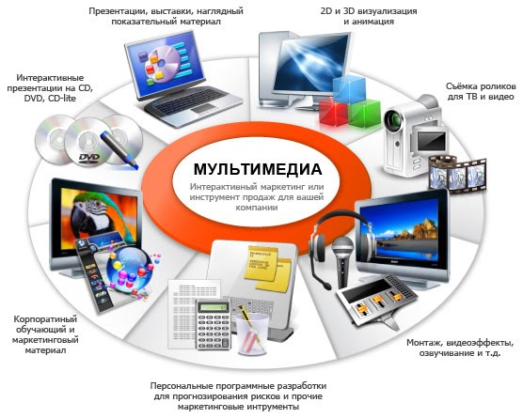
Применение мультимедиа-технологий
Мультимедиа находит своё применение в различных областях, включая, рекламу, искусство, образование, индустрию развлечений, технику, медицину, математику, бизнес, научные исследования и пространственно-временные приложения.

Slide 49
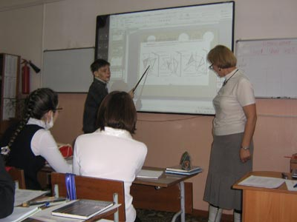
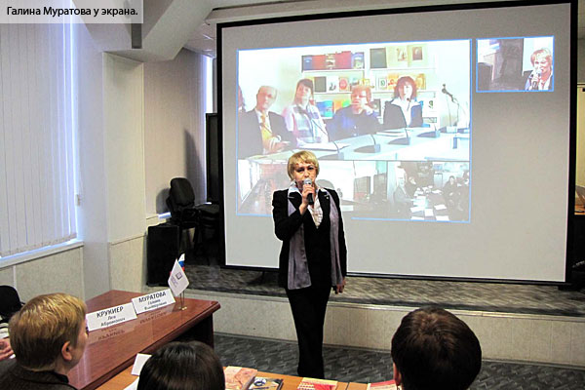
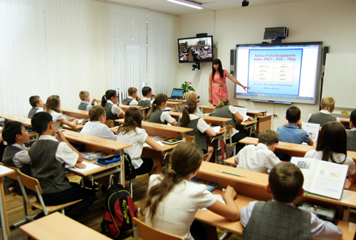
Образование
Это электронные учебники, мультимедийные энциклопедии, справочники, виртуальные лаборатории. Использовании мультимедиа в качестве компьютерных гидов виртуальных экскурсий, цифровых коллекций произведений живописи, записи музыкальных произведений

Slide 50
Одна из возможностей продуктивного использования мультимедиа ̶ обучение.
Мультимедийная технология позволяет увеличить степень усвояемости изучаемого материала, так как предоставляет возможность синергетического обучения.
Под этим понимается обеспечение одновременно зрительного и слухового восприятия материала, активного участия в управлении его подачей, возвращения к тем разделам, которые требуют повторного анализа.

Slide 51
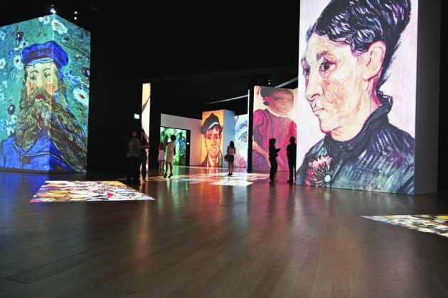

Применение мультимедиа в области культуры и искусства
Творчество
Запись музыкальных произведений
Презентационная
Цифровые коллекции
произведений живописи

Slide 52

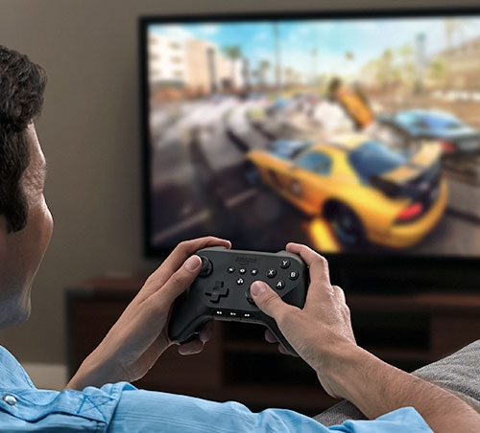
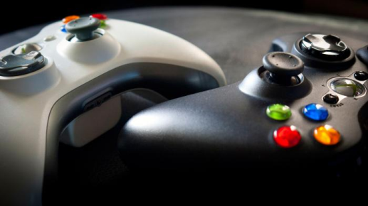
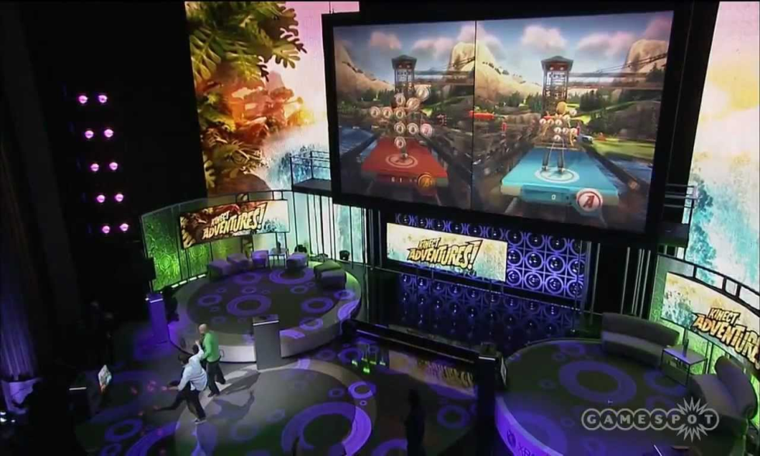
Возможности реализации Игры
Мультимедийные игры — такие игры, в которых игрок взаимодействует с виртуальной средой, построенной компьютером. Состояние виртуальной среды передается игроку при помощи различных способов передачи информации (аудиальный, визуальный, тактильный). В настоящее время все игры на компьютере или игровой приставке относятся к мультимедийным играм.

Slide 53
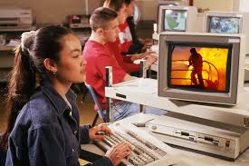
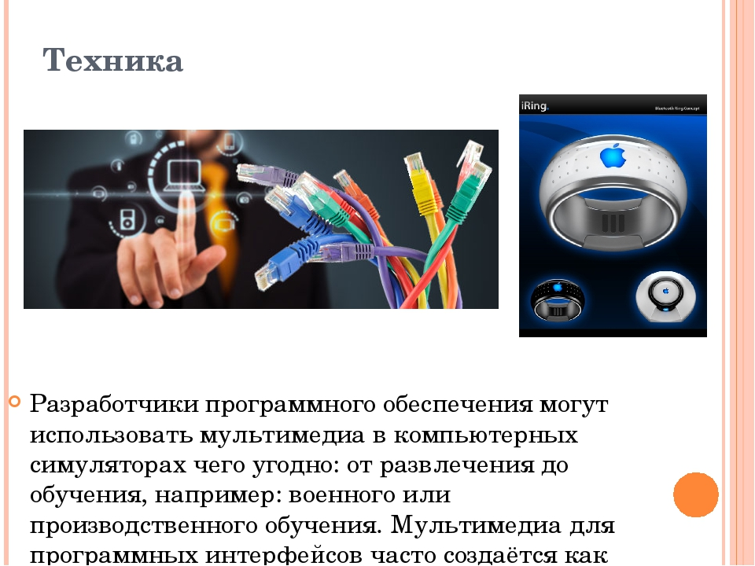
Использование Техника
Разработчики программного обеспечения могут использовать мультимедиа в компьютерных симуляторах чего угодно: от развлечения до обучения.

Slide 54
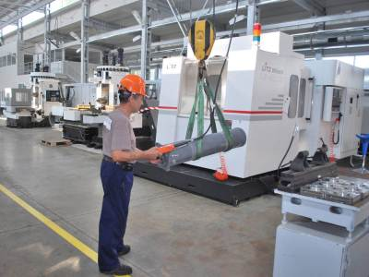
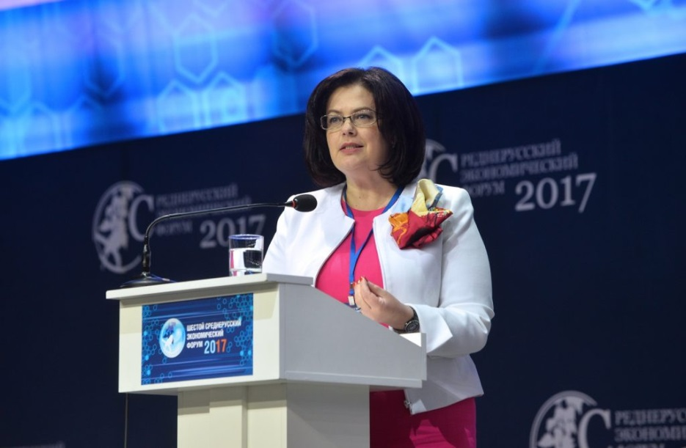
Использование Промышленность
В промышленном секторе мультимедиа используют как способ презентации информации для акционеров, руководства и коллег. Мультимедиа также полезно в организации обучения персонала, рекламы и продаж продукта по всему миру посредством фактически неограниченных веб-технологий.

Slide 55
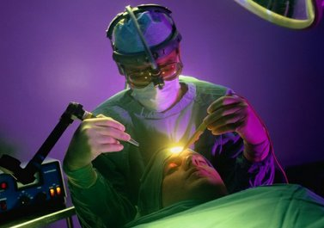
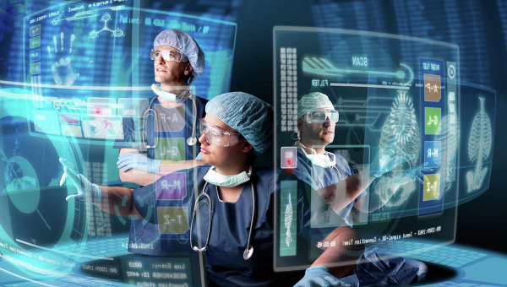
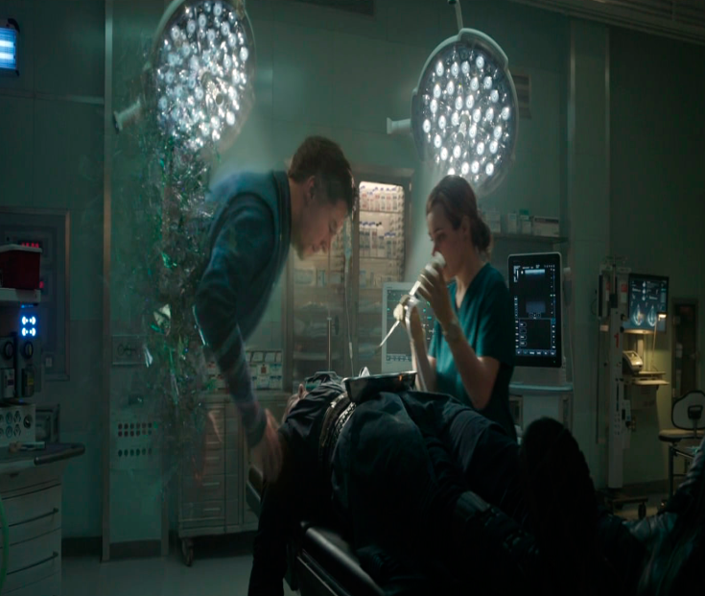
Использование Медицина
Врачи также могут получить подготовку с помощью виртуальных операций или симуляторов человеческого тела, поражённого болезнью, распространённой вирусами и бактериями, таким образом пытаясь разработать методики её предотвращения.

Slide 56
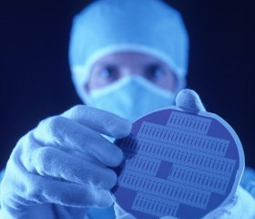
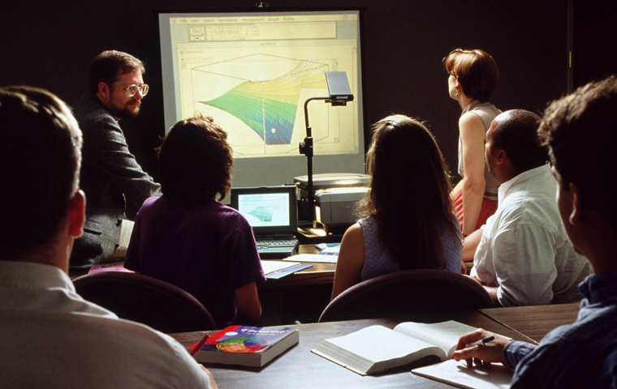
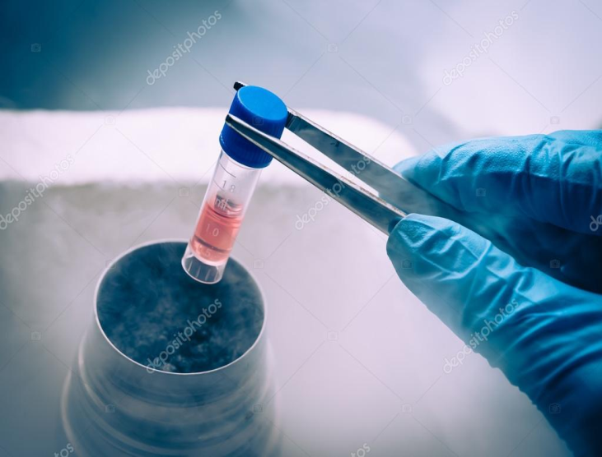
Использование Математические и научные исследования
В математических и научных исследованиях мультимедиа в основном используется для моделирования и симуляции.

